Slide 1
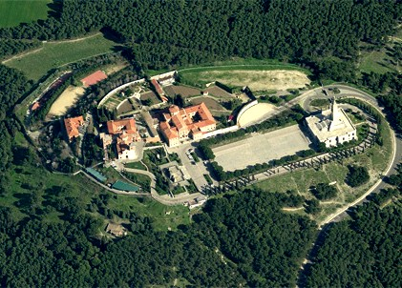
EL CERRO DE LOS ÁNGELES

Slide 2
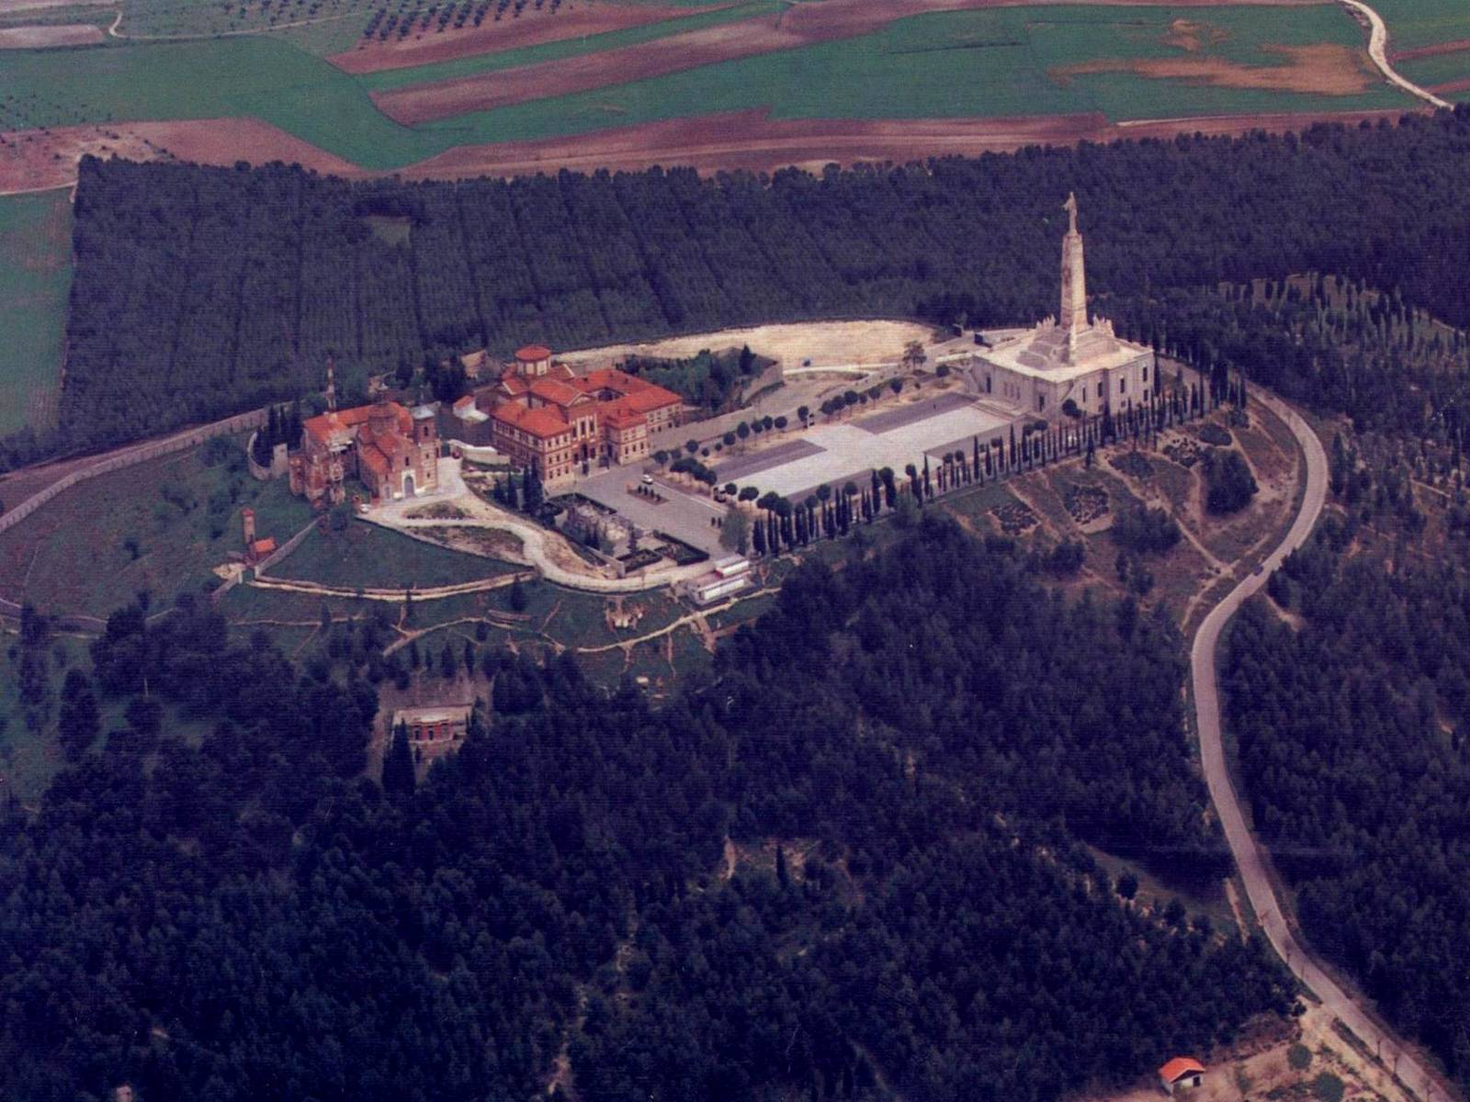

Slide 3
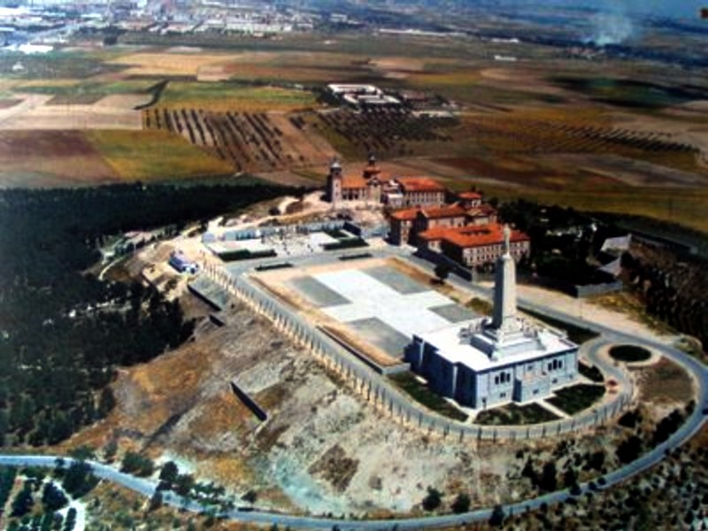

Slide 4

EL CERRO DE LOS ÁNGELES
El Cerro de los Ángeles es un cerro testigo situado en el término municipal de Getafe, a unos 10 km al sur de Madrid (España). Su fama reside en que ha sido tradicionalmente considerado como el centro geográfico de la Península Ibérica, aunque no existe consenso científico sobre el lugar exacto y el método de cálculo a considerar para determinar dónde está dicho centro. Sobre la explanada situada en la cima del cerro se encuentran la Ermita de Nuestra Señora de los Ángeles, del siglo XIV, y el Monumento al Sagrado Corazón, construido en 1919 e inaugurado por el rey Alfonso XIII. También se halla el Seminario Diocesano Nuestra Señora de los Apóstoles, lugar de formación para los sacerdotes en la Diócesis de Getafe.
En la ermita del cerro está la Virgen patrona de Getafe, Nuestra Señora de los Ángeles. Este lugar fue escenario de algunas batallas de la Guerra Civil Española. Las laderas del cerro están repobladas con pinos carrascos y aparte de este pinar cuenta con merenderos, fuentes, parques infantiles, caminos, un bar y un campo de fútbol. Por esto, además de ser un centro religioso, es un lugar muy concurrido para pasar una jornada festiva rodeado de naturaleza. Como curiosidad, en la parte izquierda del pie que sostiene la imagen del Sagrado Corazón, está el escudo de armas del Papa Benedicto XV (Giacomo della Chiesa), cuyo papado duró desde 1914 hasta 1922.
Desde el punto de vista geográfico, el Cerro de los Ángeles se trata de un cerro testigo con una altura máxima de 666,235 metros sobre el nivel del mar y con la base a 610 metros. En el punto más alto hay un vértice geodésico de primer orden. Desde su cima se pueden apreciar unas excelentes vistas de Madrid, Getafe y el campo que lo rodea.

Slide 5
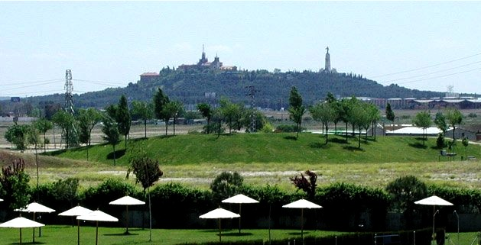
ELCERRO DE LOS ÁNGELES VISTO DESDE GETAFE. ESTA SILUETA ES VISIBLE DESDE TODA LA CIUDAD Y CARACTERÍSTICA DE ELLA

Slide 6
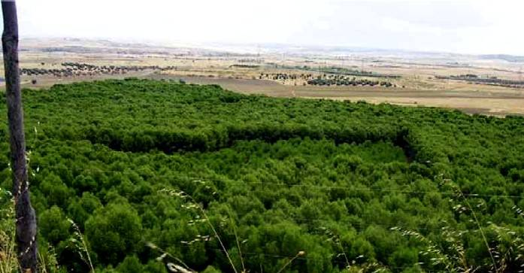
BOSQUE DE REPOBLACIÓN DE PINO CARRASCO DE LA CARA ESTE DEL CERRO DE LOS ÁNGELES

Slide 7
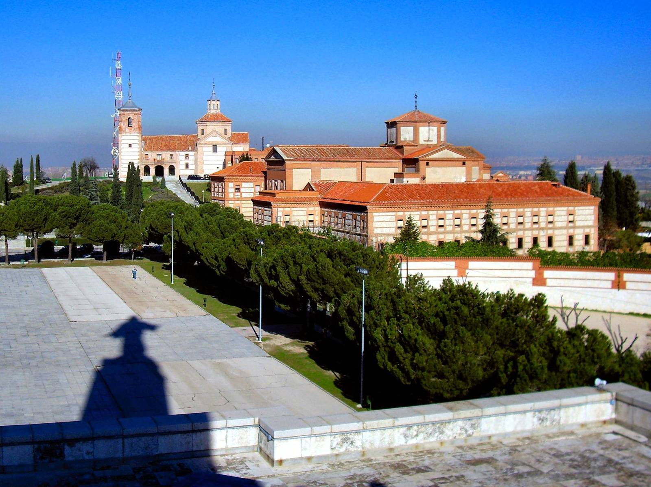
CONVENTO DE LAS CARMELITAS DESCALZAS DEL SAGRADO CORAZÓN DE JESÚS Y NUESTRA SEÑORA DE LOS ÁNGELES

Slide 8
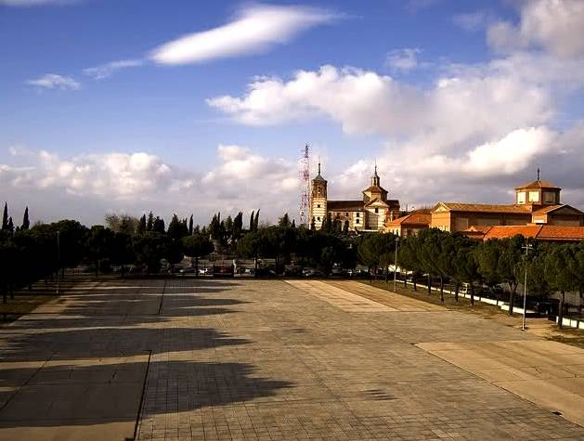
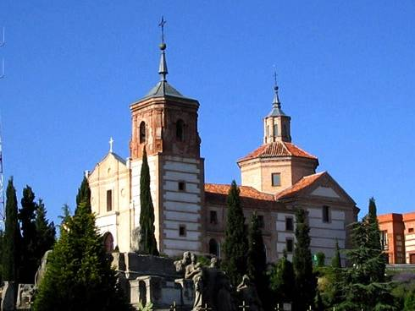
ERMITA DE NUESTRA SEÑORA DE LOS ÁNGELES, SITUADA EN LA PARTE MÁS ALTA DEL CERRO

Slide 9
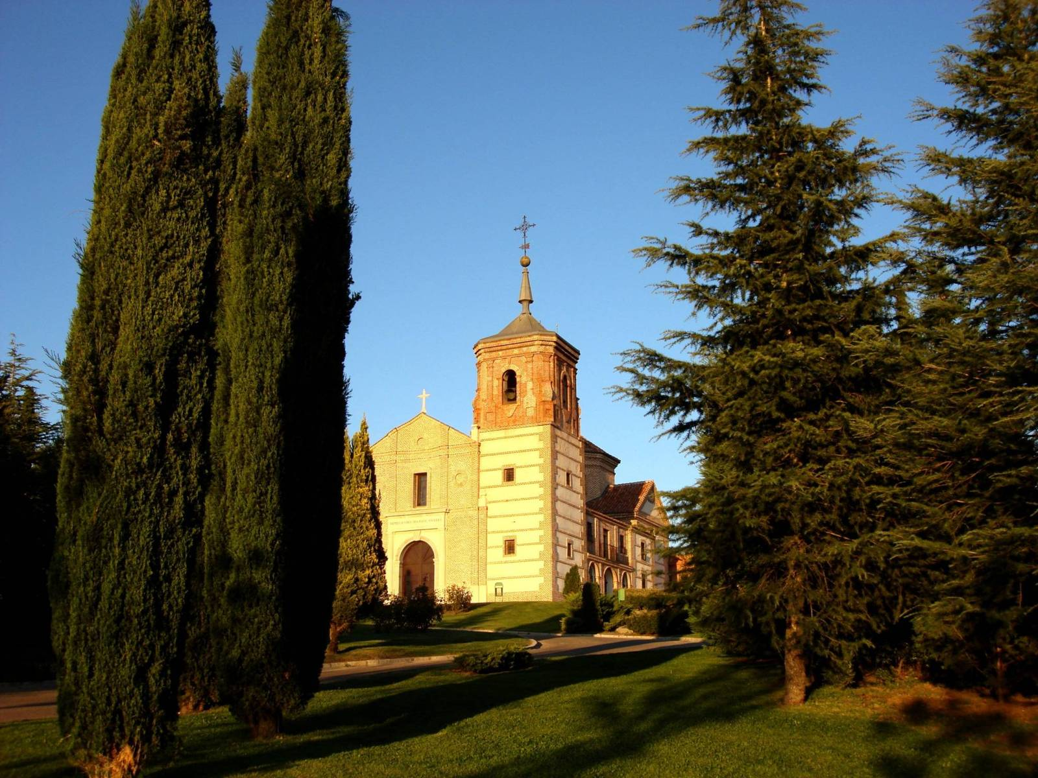

Slide 10
MONUMENTO AL SAGRADO CORAZÓN DE JESÚS
En 1919 se eligió este lugar para construir un enorme monumento en honor del Sagrado Corazón de Jesús. Fue una obra conjunta del arquitecto Carlos Maura Nadal y del escultor Aniceto Marinas. El monumento se edificó con las aportaciones de miles de españoles que colaboraron en la suscripción pública que se abrió con este motivo. La imagen de Jesús (de 9 metros de altura) fue donada individualmente por Don Juan Mariano de Goyeneche (Conde de Guaqui). El 30 de mayo de 1919 el Rey Alfonso XIII lo inauguró solemnemente tras efectuar la consagración de España al Sagrado Corazón de Jesús. El monumento era todo de piedra caliza en tonos ligeramente amarillentos. Contaba con dos grupos de esculturas laterales, uno de los cuales representaba a la "Humanidad santificada" y el otro a la "Humanidad que tiende a santificarse". En el primero de los grupos figuraban los santos siguientes: Santa Margarita María de Alacoque, religiosa de la Visitación, San Agustín, San Francisco de Asís, Santa Teresa de Jesús, Santa Gertrudis, el padre Hoyos y San Juan Evangelista. En el segundo grupo, que estaba situado a la izquierda del monumento, se representaba el camino para llegar al cielo mediante la práctica de la caridad, del amor, de la humildad y del arrepentimiento. La caridad estaba representada por una hija de San Vicente de Paúl y cinco niños guiados por ella. Otro grupo de cinco figuras representaba la virtud y el amor, personificada la primera por una joven de elevada alcurnia y una niña con el traje de primera comunión, y el segundo, por un hombre y una mujer del pueblo con un niño en brazos. La altura del monumento era de 28 metros, incluida la figura, a la que correspondían 9 metros desde el plinto. El ancho era de 31,50 metros, y de fondo tenía 16 metros. Estaba construido con piedra de Almorquí, y se emplearon 882 toneladas de material.

Slide 11
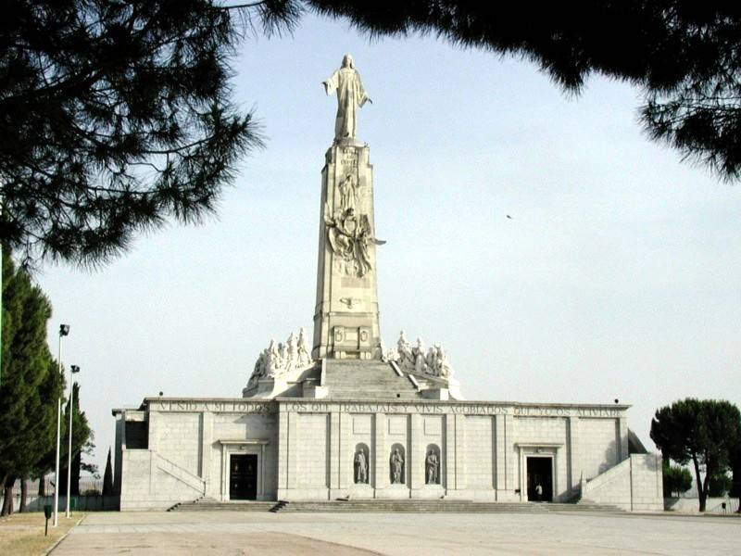
EL ACTUAL MONUMENTO NACIONAL AL SAGRADO CORAZÓN DE JESÚS Y EL SANTUARIO DEL CERRO DE LOS ÁNGELES

Slide 12
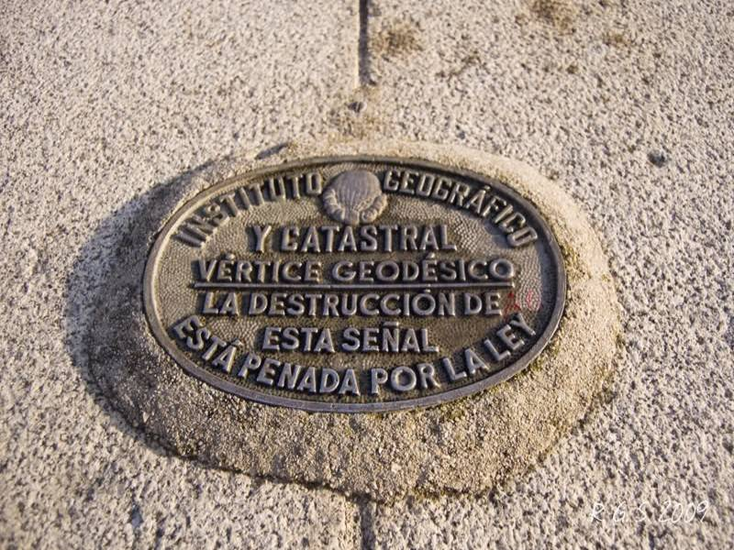
SE CONSIDERA QUE SU LUGAR DE EMPLAZAMIENTO, COINCIDE CON EL CENTRO GEOGRÁFICO DE ESPAÑA

Slide 13
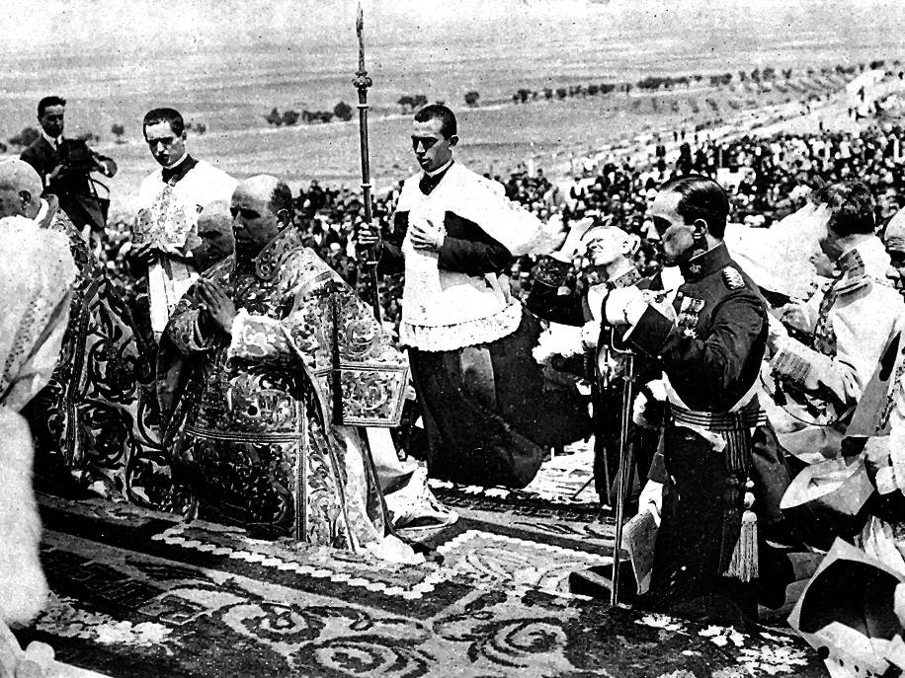
EL MONUMENTO PRIMITIVO, EDIFICADO POR SUSCRIPCIÓN POPULAR, FUE INAUGURADO POR EL REY ALFONSO XIII EL 30 DE MAYO 1919, TRAS LA CONSAGRACIÓN DE ESPAÑA AL SAGRADO CORAZÓN DE JESÚS.

Slide 14
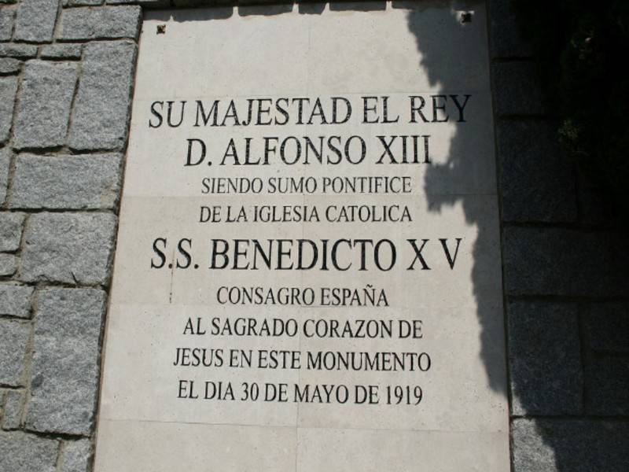

Slide 15
MONUMENTO AL SAGRADO CORAZÓN DE JESÚS
Al inicio de la Guerra Civil, el 23 de julio de 1936, cinco jóvenes fueron asesinados por defender y guardar el monumento de posibles atentados, atentados que sufrieron éste y numerosos templos en España desde el inicio de la Segunda República como en la quema de conventos de 1931. Cinco días después del asesinato, milicianos del bando republicano llevaron a cabo una "ceremonia" por ellos mismos fotografiada, de fusilar la imagen de Jesús; tras ello, procedieron a la destrucción de las esculturas, primeramente "a mano" y por último, dada la dureza de su material, recurrieron a la dinamita hasta lograr reducirlo a ruinas. La prensa del Frente Popular publicó en portada y en primera página las fotografías del "fusilamiento" y comentó favorablemente el hecho ("Desaparición de un estorbo"). El Ayuntamiento de Getafe, en decisión refrendada por el Gobierno de la República, cambió el nombre Cerro de los Ángeles por el de "Cerro Rojo", nombre que conservó hasta el final de la guerra civil. Terminada la guerra, el gobierno de Franco recuperó su nombre original y dio orden de construir un nuevo monumento, réplica del anterior, que comenzó a edificarse en 1944 según el proyecto de los arquitectos Pedro Muguruza y Luis Quijada Martínez. La imagen del Sagrado Corazón de Jesús y su pedestal fue nueva obra de Aniceto Marinas, junto con los grupos escultóricos de la base, obra de Fernando Cruz Solís. Este nuevo monumento fue inaugurado en el año 1965 y diez años más tarde se inauguraba también la cripta, obra no existente en el proyecto anterior. El monumento muestra a Cristo, con los brazos abiertos, invitando a todos los hombres a ir hacia Él. Está rematado con la leyenda Reino en España. Lo que quedó del anterior monumento (la base y el arranque del pedestal) se conserva. El nuevo monumento se levantó en el mismo lugar que ocupaba el monumento original. Las ruinas fueron trasladadas al lugar que hoy ocupan para dejar despejado el solar de la nueva construcción
.

Slide 16
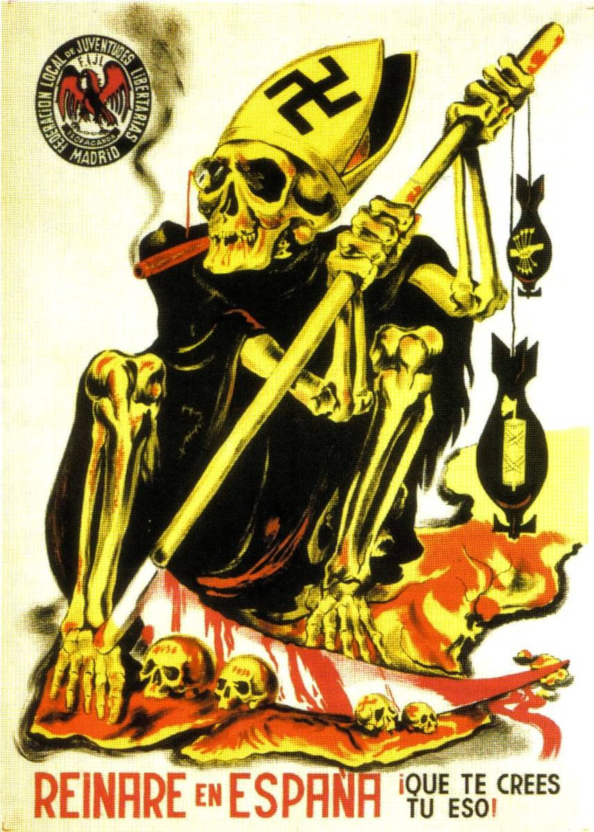
DESDE EL PRINCIPIO DE LA GUERRA SE ASOCIÓ A LA IGLESIA CON LOS NACIONALES, ACUSÁNDOLA DE PRESTARLES APOYO Y HACIÉNDOLA CÓMPLICE A LA VEZ DE LAS ACCIONES DE ÉSTOS, COMO PODEMOS APRECIAR EN ESTE CARTEL PUBLICADO POR LAS JUVENTUDES LIBERTARIAS DE MADRID QUE RECOGE LA FRASE ASOCIADA AL SAGRADO CORAZÓN DE “REINARÉ EN ESPAÑA”.

Slide 17
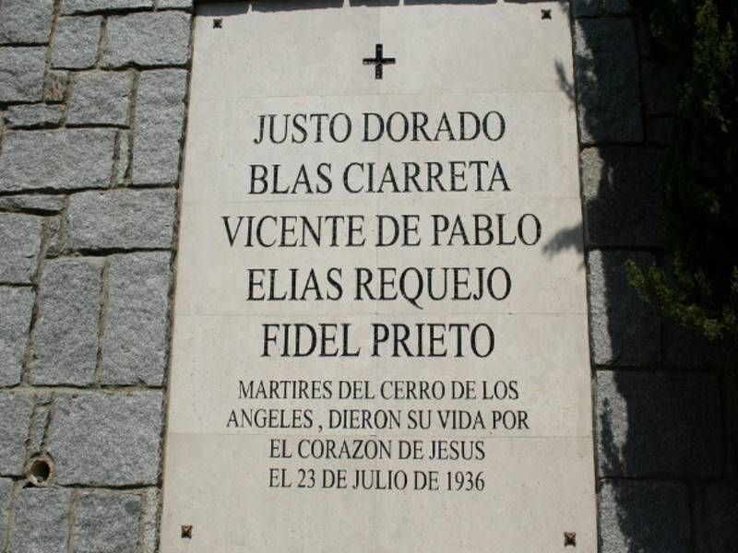
EN SU RECINTO FUERON ASESINADOS CINCO JÓVENES CATÓLICOS QUE DEFENDÍAN EL MONUMENTO DE POSIBLES ATENTADOS AL INICIARSE LA GUERRA CIVIL.

Slide 18
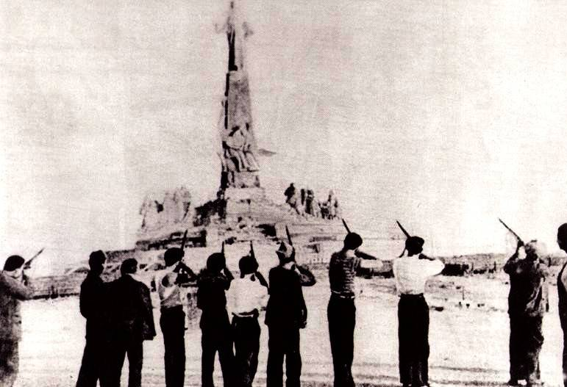
CINCO DIAS MÁS TARDE, MILICIANOS REPUBLICANOS, FUSILARON LITERALMENTE LA ESTATUA DEL SAGRADO CORAZÓN

Slide 19
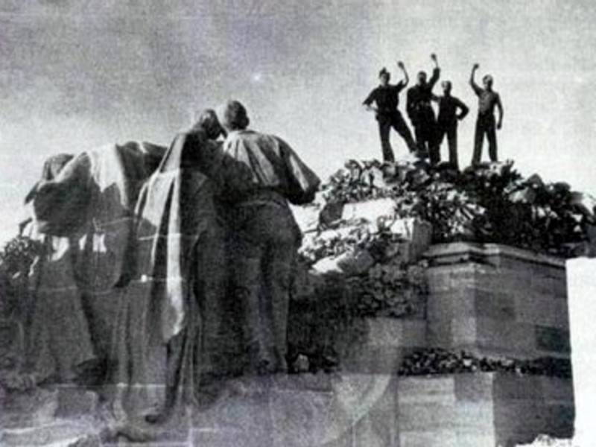
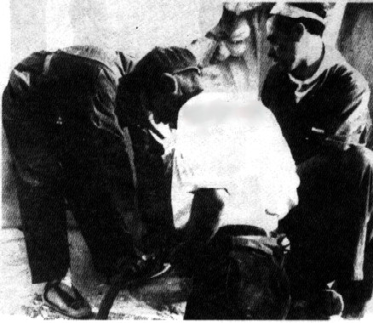
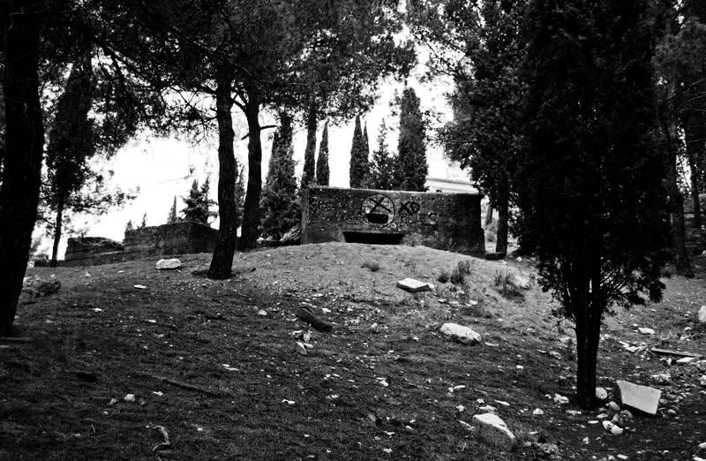
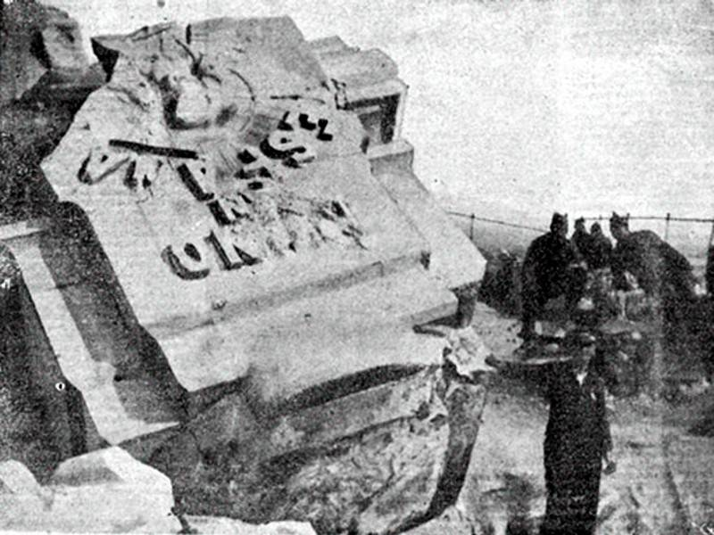
A continuación destrozaron las esculturas y finalmente volaron el monumento con dinamita
Colocando los cartuchos para la voladura
Uno de los búnkeres de la Guerra Civil, que se conservan en las faldas del Cerro
Tras ello, el ayuntamiento de Getafe rebautizó el lugar como “Cerro Rojo”.

Slide 20
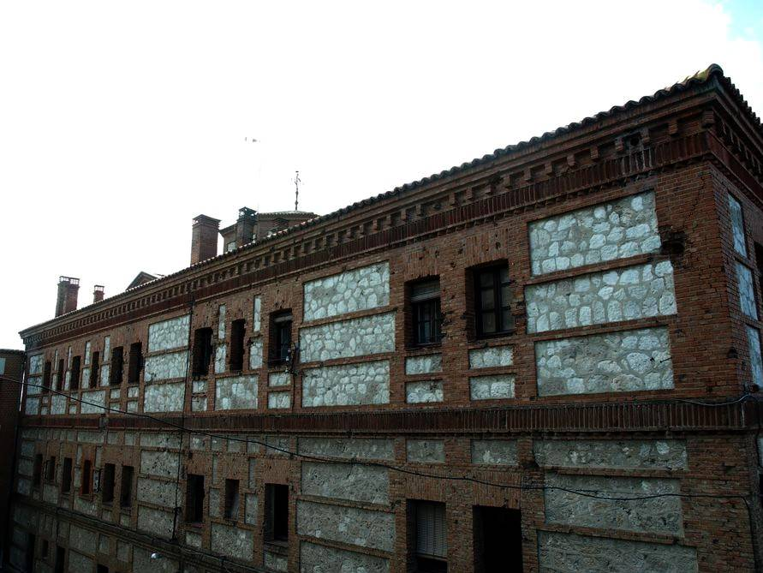
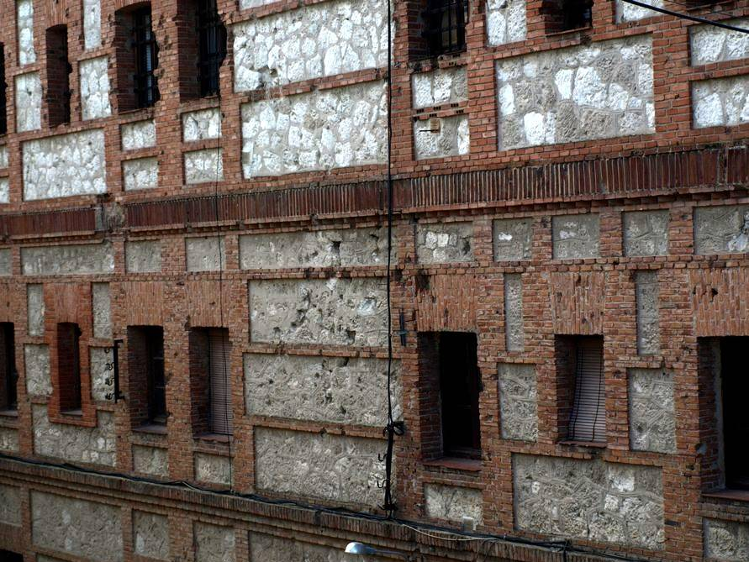
FACHADA LATERAL DE LA IGLESIA POR LA PARTE QUE DA HACIA MADRID DONDE PODEMOS APRECIAR MULTITUD DE IMPACTOS.

Slide 21
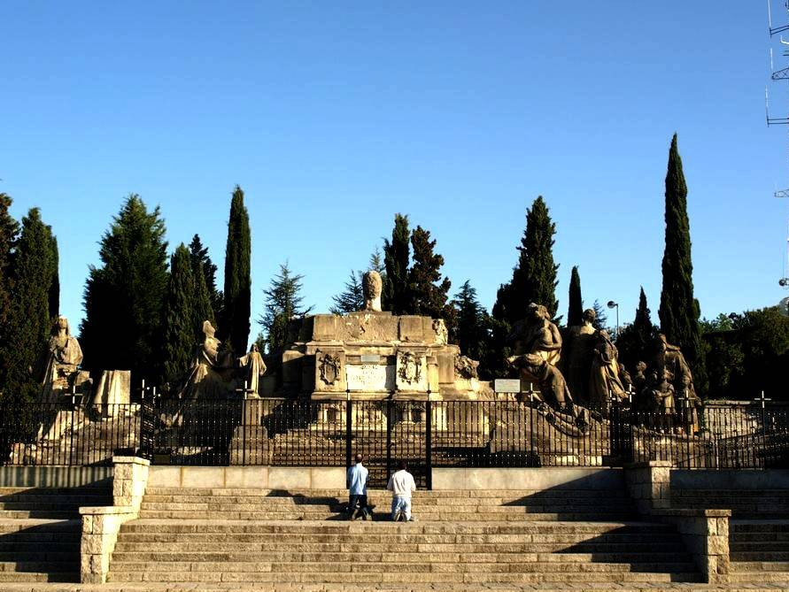
LAS RUINAS DEL MONUMENTO SE CONSERVARON TAL COMO LAS DEJARON LOS REPUBLICANOS, COMO TESTIMONIO DE LA INFAMIA ALLÍ COMETIDA.

Slide 22
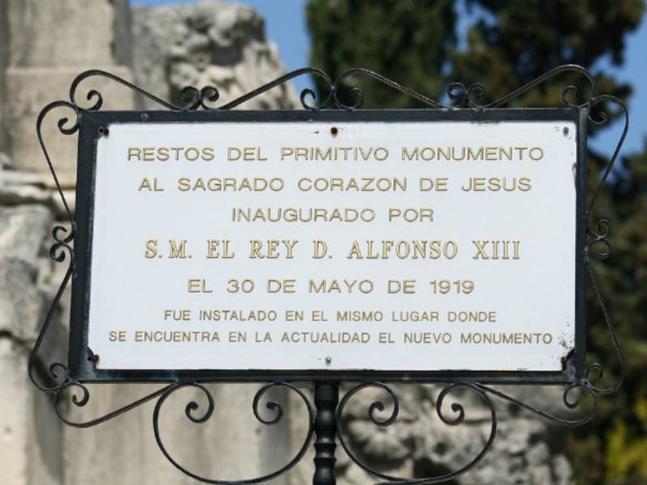

Slide 23
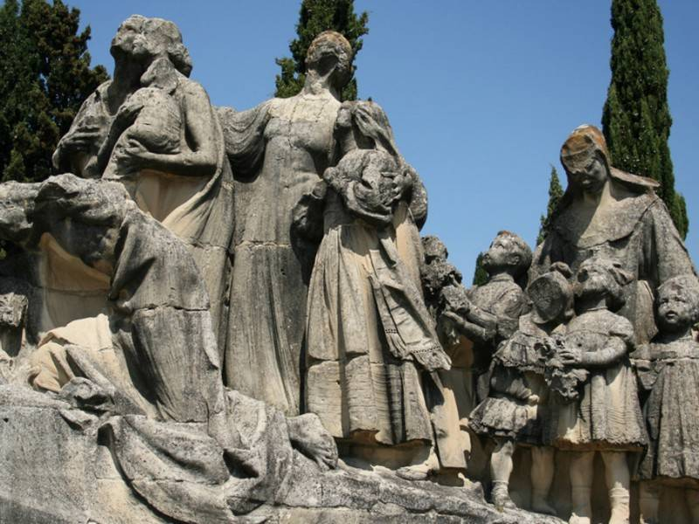

Slide 24
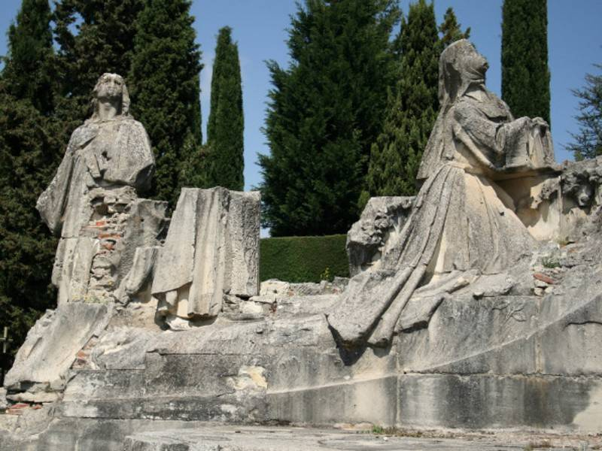

Slide 25
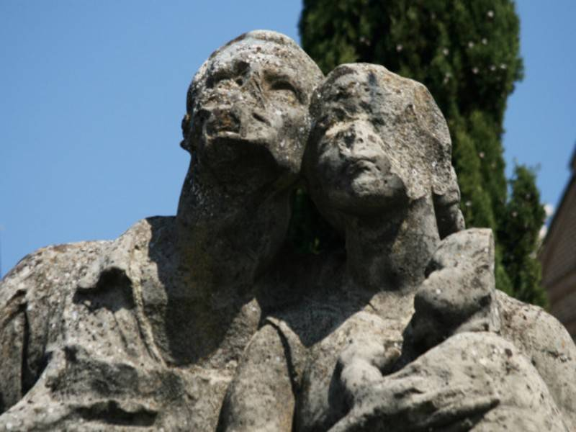

Slide 26
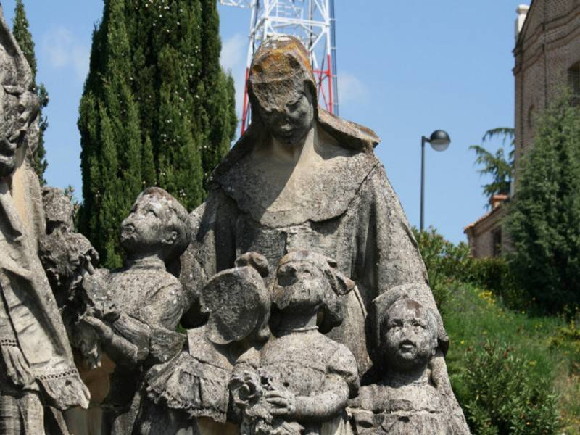

Slide 27
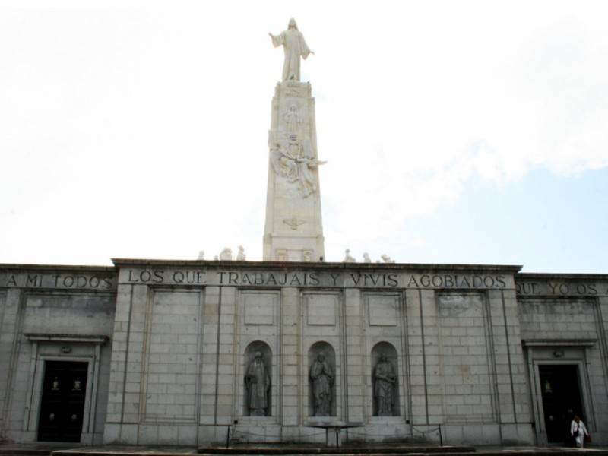
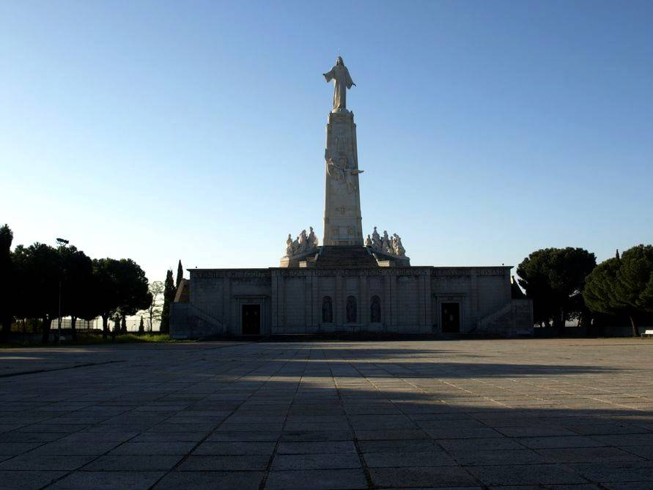
OCHO AÑOS DESPUÉS, FRANCO ORDENÓ LA CONSTRUCCIÓN DE UN NUEVO MONUMENTO, UBICADO FRENTE AL ORIGINAL, QUE FUE INAUGURADO EL 25 DE JUNIO DE 1965.

Slide 28
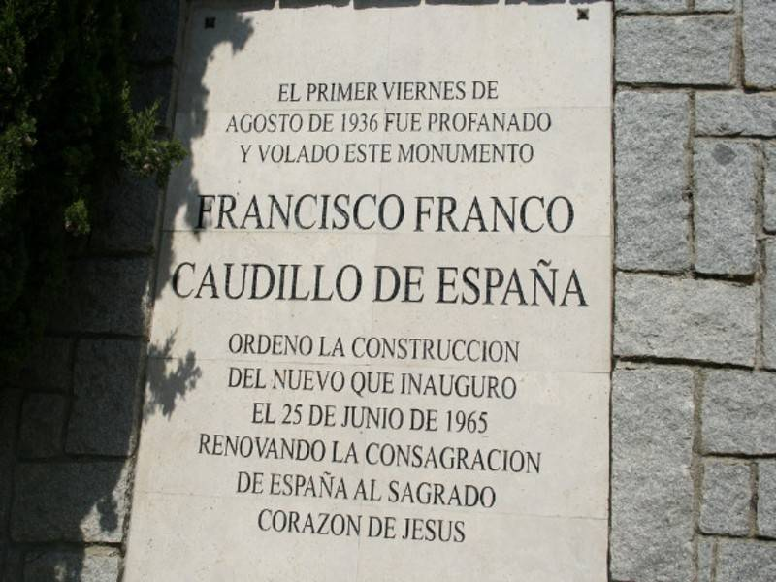

Slide 29
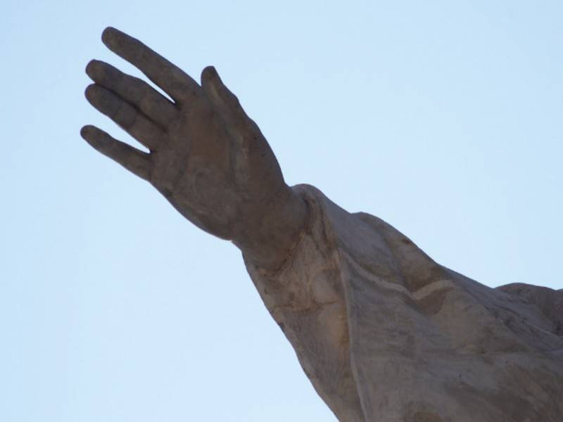
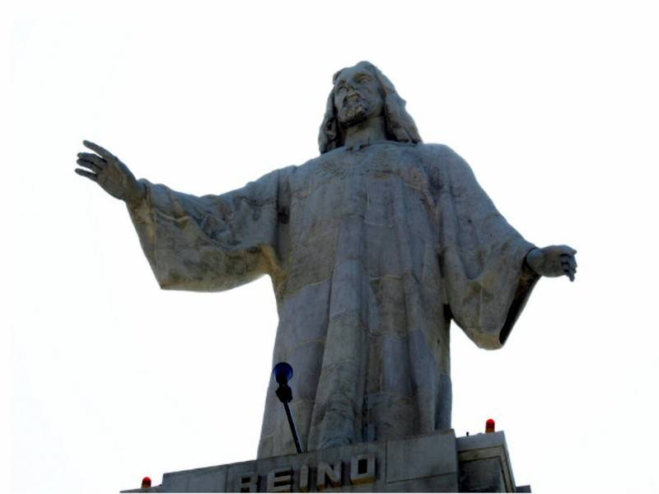
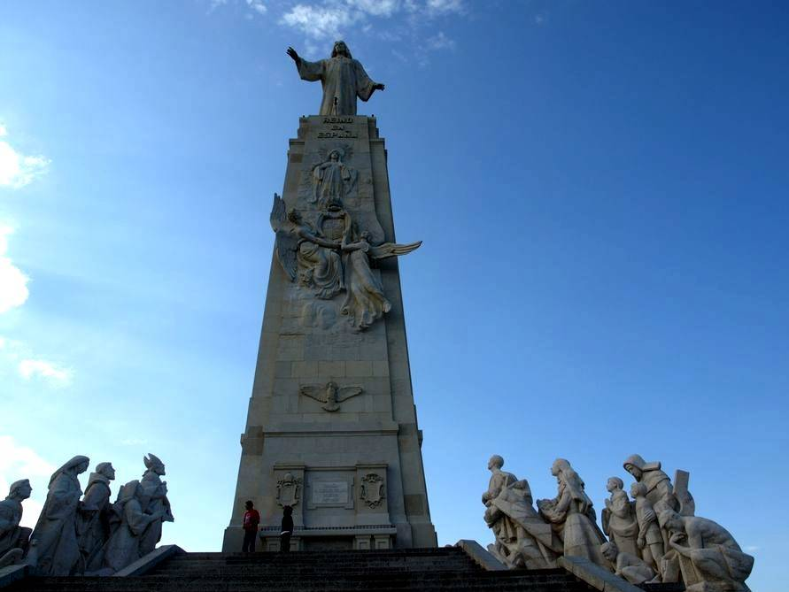
DETALLE DEL MONUMENTO. SE PUEDEN HACER UNA IDEA DEL TAMAÑO COMPARANDOLO CON LAS PERSONAS QUE APARECEN EN LA IMAGEN.

Slide 30
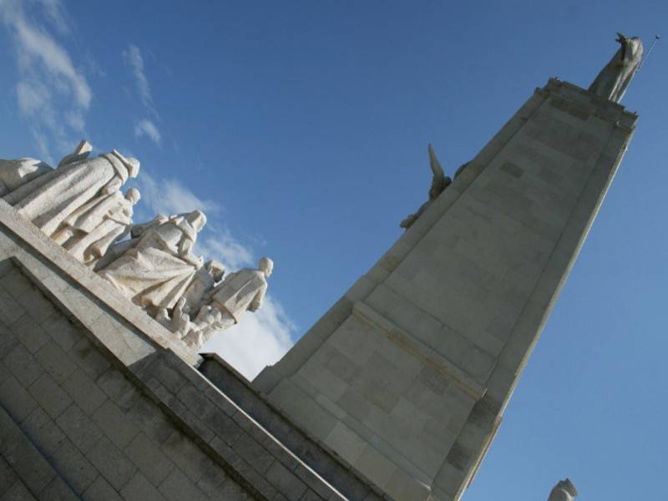

Slide 31
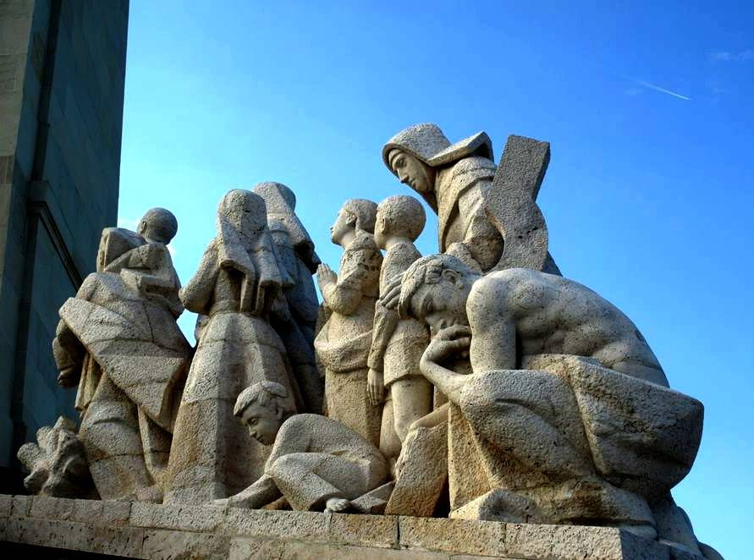
GRUPO ESCULTÓRICO QUE REPRESENTA “LA IGLESIA MILITANTE”, DONDE VEMOS A UNA MONJA RODEADA DE NIÑOS A LOS QUE GUÍA AL CORAZÓN DE JESÚS; LA VIRTUD PERSONIFICADA EN UNA JOVEN CON UN RAMO DE FLORES Y UNA NIÑA CON EL VESTIDO DE PRIMERA COMUNIÓN, TAMBIÉN UNA FAMILIA CRISTIANA, Y AL FINAL UN HOMBRE ARRODILLADO ABRAZADO A UN YUGO, MEDIO DESNUDO Y DESCALZO, QUE SIMBOLIZA LA PENITENCIA Y EL ARREPENTIMIENTO.

Slide 32
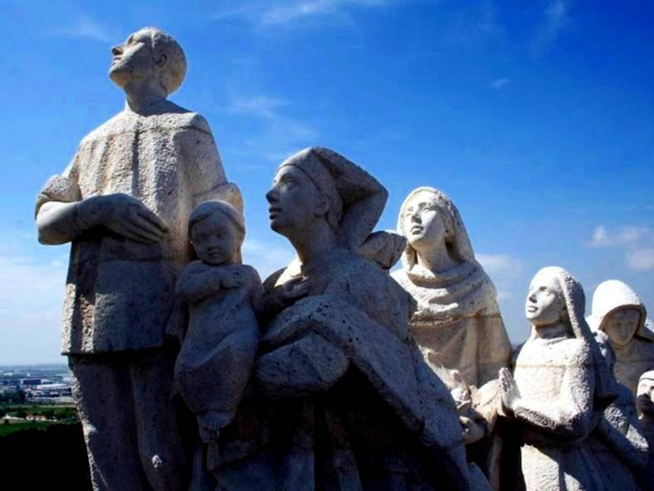

Slide 33
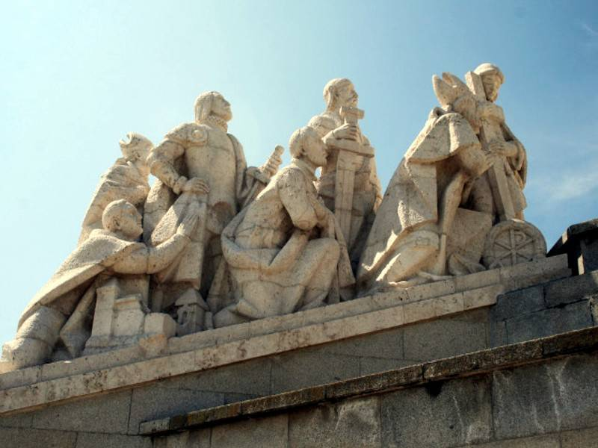
GRUPO ESCULTÓRICO QUE REPRESENTA “LA IGLESIA TRIUNFANTE”…

Slide 34
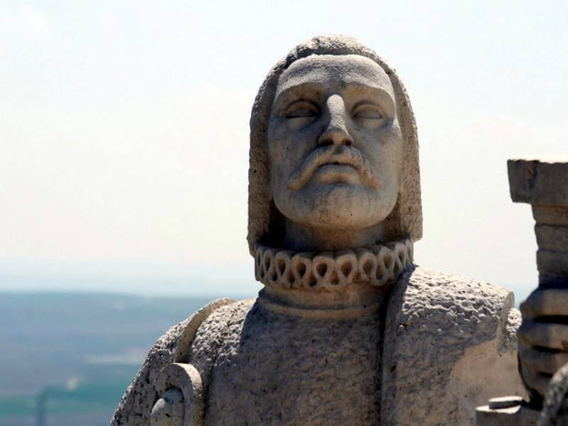
…CON SAN AGUSTÍN, SAN FRANCISCO DE ASÍS, SANTA MARGARITA, SANTA TERESA DE JESÚS, SANTA GERTRUDIS, Y POR SUPUESTO EL PADRE BERNARDO DE HOYOS, QUE FUE LA PERSONA QUE RECIBIÓ LA PROMESA DE REINAR EN ESPAÑA HECHA POR JESÚS

Slide 35
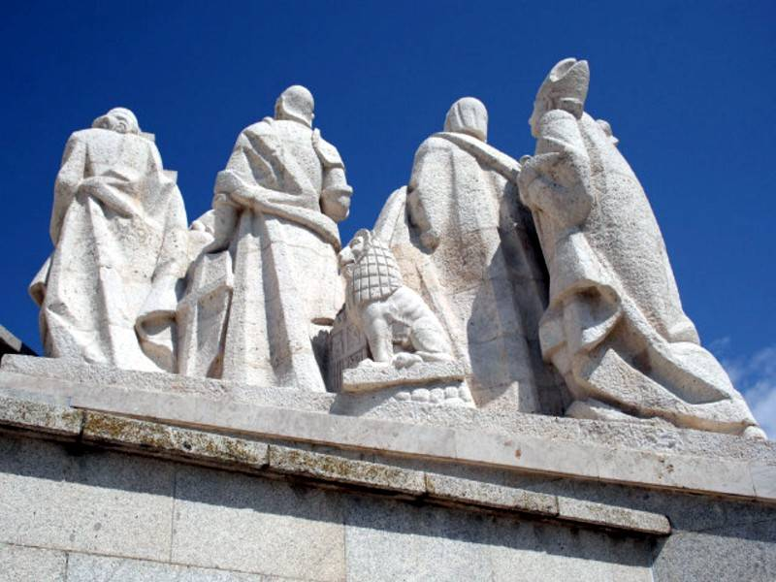

Slide 36
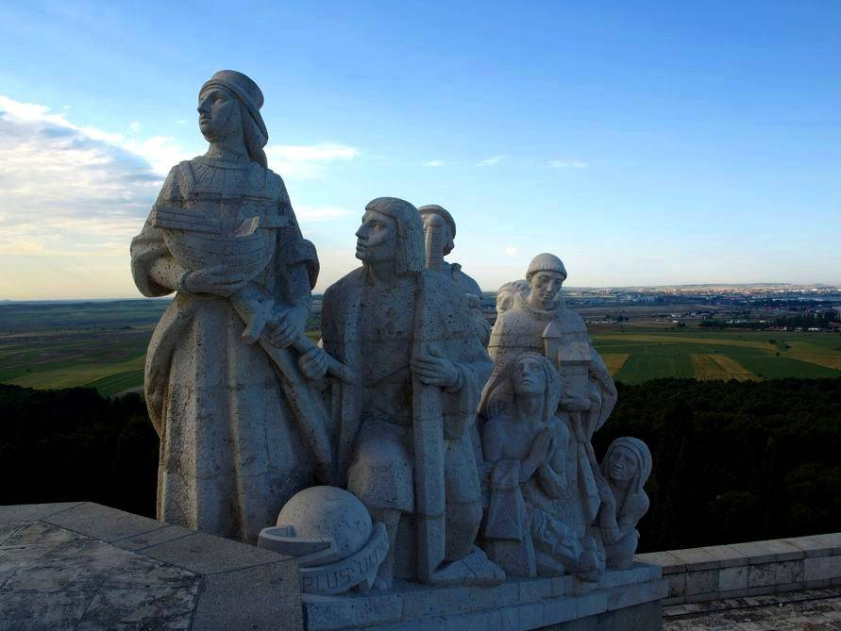
GRUPO ESCULTÓRICO QUE REPRESENTA “LA ESPAÑA MISIONERA”
Y EN EL MISMO ENCONTRAMOS A ISABEL LA CATÓLICA, CRISTÓBAL COLÓN, HERNÁN CORTÉS Y FRAY JUNÍPERO SERRA ACOMPAÑADO DE TRES INDIOS.

Slide 37
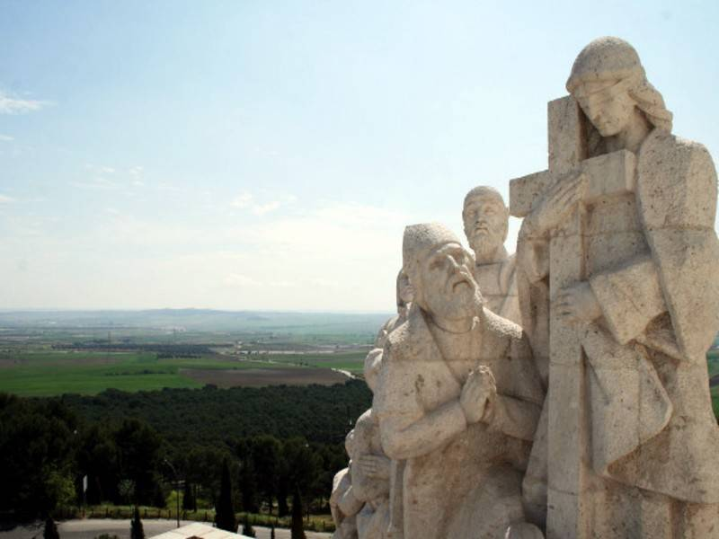
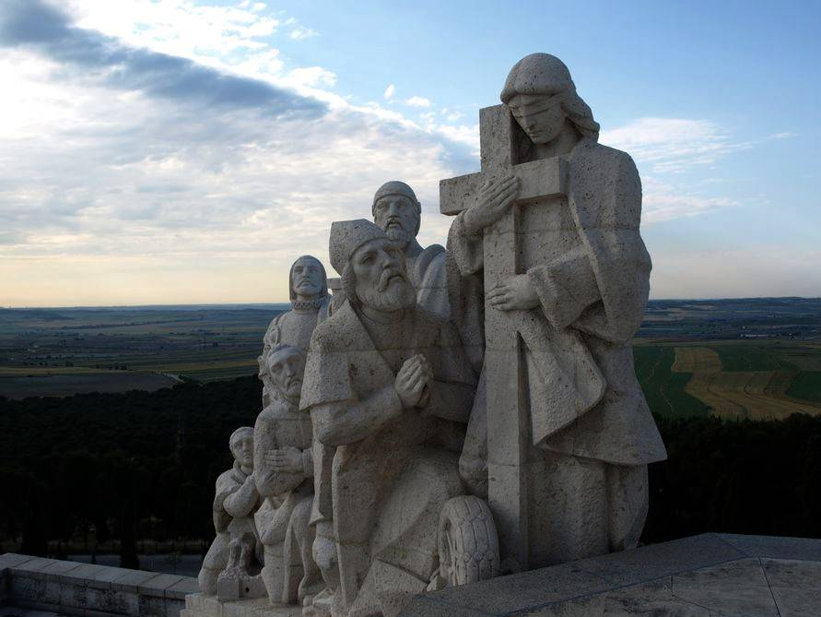
GRUPO ESCULTÓRICO QUE REPRESENTA “LA ESPAÑA DEFENSORA DE LA FE”
AL FONDO SE DISTINGUEN LAS ELEVACIONES DE LA MARAÑOSA, LUGAR DONDE SE PRODUJERON INTENSOS COMBATES DURANTE LA BATALLA DEL JARAMA.
Y EN ÉL ENCONTRAMOS LAS FIGURAS DE OSIO (OBISPO DE CÓRDOBA), DON PELAYO, EL PADRE LAÍNEZ, DON JUAN DE AUSTRIA, EL PADRE POLANCO (OBISPO Y MÁRTIR DEL ASEDIO DE TERUEL) Y EL JOVEN ANTONIO RIVERA, LLAMADO “EL ÁNGEL DEL ALCÁZAR”.

Slide 38
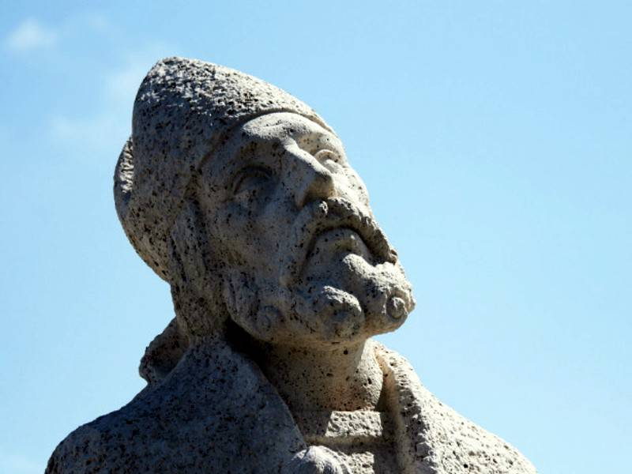

Slide 39
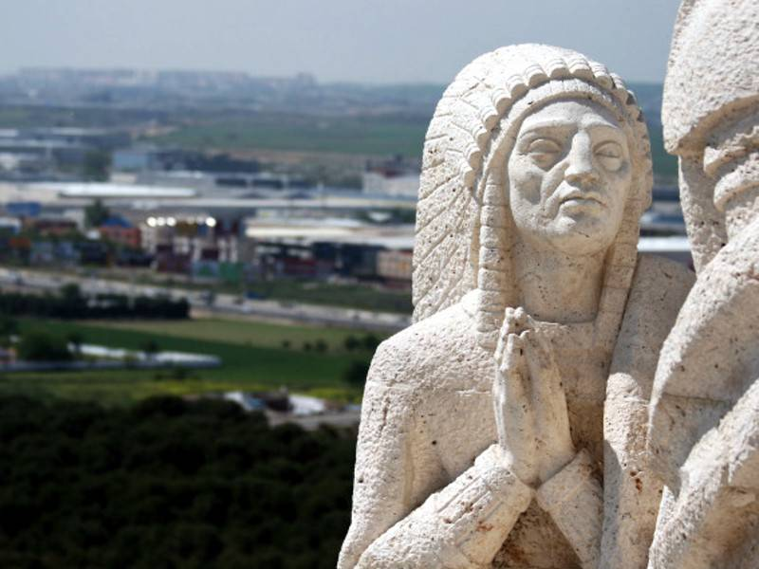

Slide 40
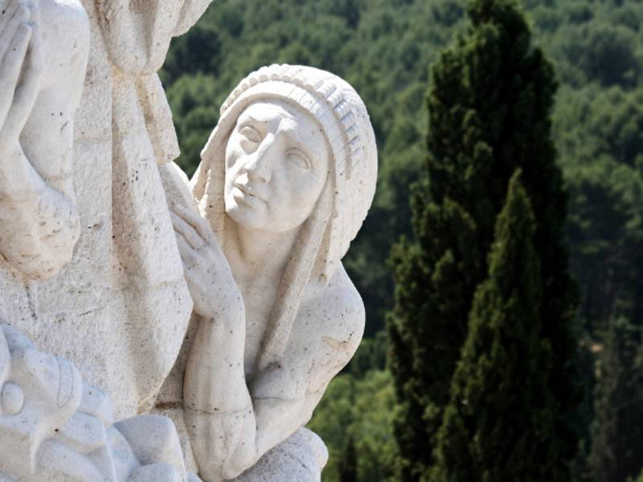

Slide 41
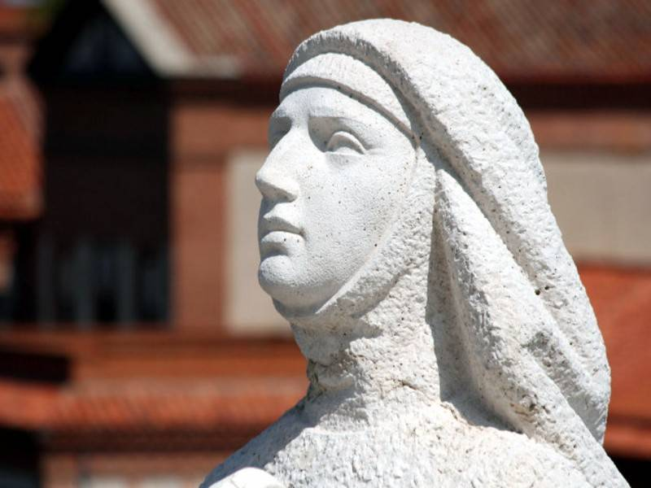

Slide 42
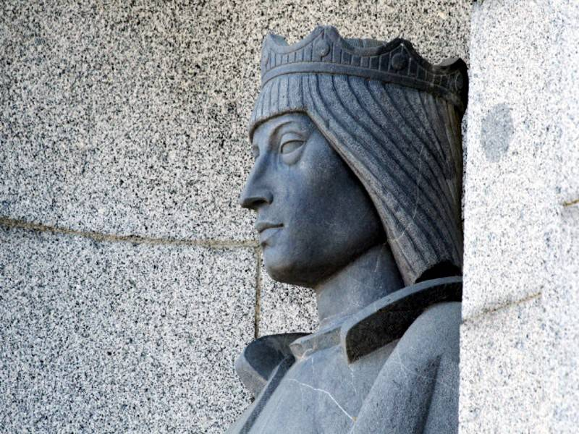

Slide 43
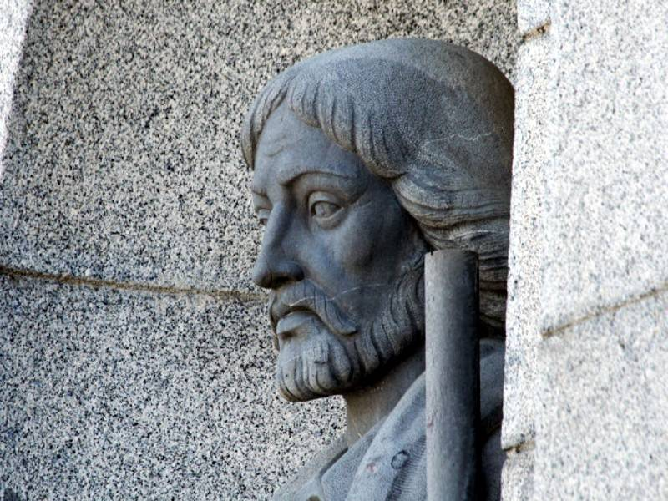

Slide 44
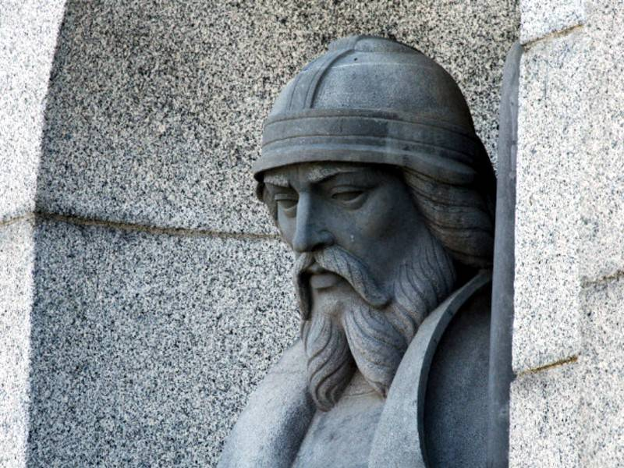

Slide 45


BAJO EL NUEVO MONUMENTO SE CONSTRUYÓ UNA CRIPTA.

Slide 46


Slide 47


Slide 48


Slide 49



Slide 50


Slide 51


Slide 52

CUANDO ALGUIEN PRESENTE AL BANDO REPUBLICANO DE LA GUERRA CIVIL COMO LA GENUINA EXPRESIÓN DE LA CAUSA DE LA LIBERTAD, ES PRECISO RECORDARLE ESTE LUGAR, FIEL TESTIMONIO DEL TALIBANISMO LAICISTA.

Slide 53

ESTE MONUMENTO ESTÁ CONSIDERADO POR MUCHOS COMO SÍMBOLO DEL FRANQUISMO, PERO NADA MÁS LEJOS DE LA REALIDAD, YA QUE, COMO HEMOS VISTO, ES ANTERIOR A FRANCO Y A LA DICTADURA
Notes:
53

Slide 54

LA INCULTURA Y EL DESGOBIERNO, TRAEN CONSIGO ACCIONES COMO ÉSTA. Y YO ME PREGUNTO,
¿CUÁNTAS GENERACIONES TENDRÁN QUE PASAR PARA QUE SE OLVIDE LA GUERRA CIVIL?. PARA QUE SE RECUERDE COMO UNA ATROCIDAD QUE ENFRENTÓ A HERMANOS, Y QUE JAMÁS DEBE REPETIRSE. ESTOS MONUMENTOS DEBEN DE PERMANECER EN SU LUGAR, YA QUE PARA BIEN O PARA MAL, SON HISTORIA DE NUESTRO PUEBLO, Y DEBEN RECORDARMOS LOS ERRORES COMETIDOS POR AMBOS BANDOS EN EL PASADO, PARA EVITAR QUE SE REPITAN. ¡ BASTA YA DE BANDOS ! SOMOS UN SOLO PUEBLO: ESPAÑA

Slide 55


VERSIÓN DE
ANGEL GARCIA

Slide 56







¿Te ha gustado?
Puedes ver más entrando
Aquí
Además puedes recibir powerpoints en tu correo electrónico suscribiéndote aquí:

